Slide 1

A Crise na Economia Mundial e o Impacto da Dívida Pública sobre Países e Povos
Maria Lucia Fattorelli
XXII Congreso Annual da FENASTC
Porto Alegre, 14 de novembro de 2012

Slide 2

CONJUNTURA GLOBAL
Crise
    financeira
    social
    alimentar
    ambiental
Crise de Valores
Exacerbado poder do “mercado” e da grande mídia “...incrível massa retórica enganosa e desinformação.”
ESGOTAMENTO DO MODELO DE ACUMULAÇÃO CAPITALISTA
Notes:
Suspensão pagamento encargos aos rentistas (Bonos Global 2012 e 2030) desde novembro/2008
Proposta soberana de recompra do restante da dívida por no máximo 30% de seu valor nominal
The Economist (23/04/2009): “Sr. Correa parece ser incorruptível (...) gasto público cresceu 71% em 2008, resultado de investimentos em escolas e hospitais”
ESTA É A PROVA DA VIABILIDADE POLÍTICA DA AUDITORIA DA DÍVIDA
ENQUANTO ISSO, O GOVERNO BRASILEIRO RECOMPRA TÍTULOS DA DÍVIDA EXTERNA A 130% DO VALOR DE FACE, EM MÉDIA

Slide 3
CONJUNTURA INTERNACIONAL
Crise Financeira
  Provocada por grandes bancos
  Desregulamentação do mercado financeiro
      Derivativos sem lastro = Ativos “Tóxicos”
      Especulação = Alavancagem
Efeitos:
  Grandes bancos internacionais em risco de quebra
  Salvamento: “Grandes demais para quebrar”
  EUA e Europa:
      Estatização da parte podre de grandes bancos
      Criação de Bad Banks
      Expressiva injeção de moeda no setor bancário
Notes:
Suspensão pagamento encargos aos rentistas (Bonos Global 2012 e 2030) desde novembro/2008
Proposta soberana de recompra do restante da dívida por no máximo 30% de seu valor nominal
The Economist (23/04/2009): “Sr. Correa parece ser incorruptível (...) gasto público cresceu 71% em 2008, resultado de investimentos em escolas e hospitais”
ESTA É A PROVA DA VIABILIDADE POLÍTICA DA AUDITORIA DA DÍVIDA
ENQUANTO ISSO, O GOVERNO BRASILEIRO RECOMPRA TÍTULOS DA DÍVIDA EXTERNA A 130% DO VALOR DE FACE, EM MÉDIA

Slide 4
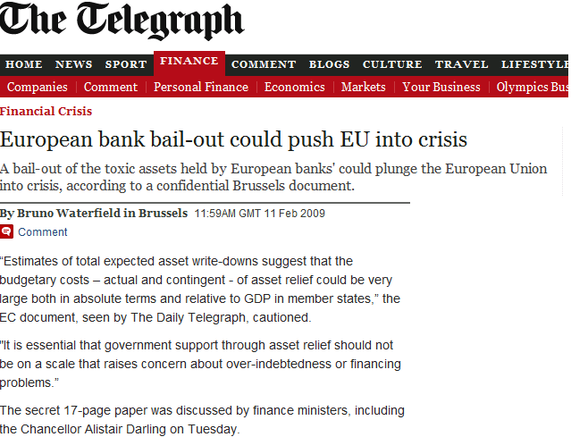

Slide 5
CONJUNTURA GLOBAL
Crise do Setor Financeiro é transformada em
CRISE DA DÍVIDA
Instrumento de endividamento público utilizado como um sistema de desvio de recursos públicos:
“Sistema da Dívida”
Notes:
Suspensão pagamento encargos aos rentistas (Bonos Global 2012 e 2030) desde novembro/2008
Proposta soberana de recompra do restante da dívida por no máximo 30% de seu valor nominal
The Economist (23/04/2009): “Sr. Correa parece ser incorruptível (...) gasto público cresceu 71% em 2008, resultado de investimentos em escolas e hospitais”
ESTA É A PROVA DA VIABILIDADE POLÍTICA DA AUDITORIA DA DÍVIDA
ENQUANTO ISSO, O GOVERNO BRASILEIRO RECOMPRA TÍTULOS DA DÍVIDA EXTERNA A 130% DO VALOR DE FACE, EM MÉDIA

Slide 6
AUDITORIA INÉDITA: Departamento de Contabilidade Governamental dos EUA revelou que US$ 16 trilhões foram secretamente repassados pelo Banco Central dos Estados Unidos – FED, Federal Reserve Bank - para bancos e corporações
Citigroup: $2.5 trillion ($2,500,000,000,000)
Morgan Stanley: $2.04 trillion ($2,040,000,000,000)
Merrill Lynch: $1.949 trillion ($1,949,000,000,000)
Bank of America: $1.344 trillion ($1,344,000,000,000)
Barclays PLC (United Kingdom): $868 billion ($868,000,000,000)
Bear Sterns: $853 billion ($853,000,000,000)
Goldman Sachs: $814 billion ($814,000,000,000)
Royal Bank of Scotland (UK): $541 billion ($541,000,000,000)
JP Morgan Chase: $391 billion ($391,000,000,000)
Deutsche Bank (Germany): $354 billion ($354,000,000,000)
UBS (Switzerland): $287 billion ($287,000,000,000)
Credit Suisse (Switzerland): $262 billion ($262,000,000,000)
Lehman Brothers: $183 billion ($183,000,000,000)
Bank of Scotland (United Kingdom): $181 billion ($181,000,000,000)
BNP Paribas (France): $175 billion ($175,000,000,000)
http://www.gao.gov/products/GAO-11-696
Notes:
Suspensão pagamento encargos aos rentistas (Bonos Global 2012 e 2030) desde novembro/2008
Proposta soberana de recompra do restante da dívida por no máximo 30% de seu valor nominal
The Economist (23/04/2009): “Sr. Correa parece ser incorruptível (...) gasto público cresceu 71% em 2008, resultado de investimentos em escolas e hospitais”
ESTA É A PROVA DA VIABILIDADE POLÍTICA DA AUDITORIA DA DÍVIDA
ENQUANTO ISSO, O GOVERNO BRASILEIRO RECOMPRA TÍTULOS DA DÍVIDA EXTERNA A 130% DO VALOR DE FACE, EM MÉDIA

Slide 7
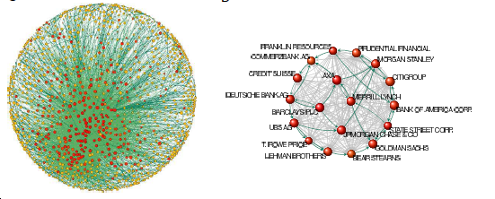
43.000 EMNs : acima de 1.000.000 de de ligações de propriedade
40% do controle nas mãos de 147, e “core” altamente conectado entre si
75% do “core” são entidades financeiras
75% da propriedade destas 147 empresas nas mãos das empresas do centro
Pouco mais de 50 empresas do setor financeiro detém controle do centro
S. Vitali, J.B. Glattfelder, and S. Battiston (2011) The network of global corporate control

Slide 8
CONJUNTURA GLOBAL
Diante da
CRISE DA DÍVIDA
Medidas de austeridade para destinar recursos ao pagamento da dívida:
  Corte de gastos sociais
  Congelamento e redução dos salários
  Demissões
  Reformas da Previdência
  Comprometimento dos Fundos de Pensão
EUROPA: REAÇÃO DA CLASSE TRABALHADORA
Grandes mobilizações e GREVE GERAL
Notes:
Suspensão pagamento encargos aos rentistas (Bonos Global 2012 e 2030) desde novembro/2008
Proposta soberana de recompra do restante da dívida por no máximo 30% de seu valor nominal
The Economist (23/04/2009): “Sr. Correa parece ser incorruptível (...) gasto público cresceu 71% em 2008, resultado de investimentos em escolas e hospitais”
ESTA É A PROVA DA VIABILIDADE POLÍTICA DA AUDITORIA DA DÍVIDA
ENQUANTO ISSO, O GOVERNO BRASILEIRO RECOMPRA TÍTULOS DA DÍVIDA EXTERNA A 130% DO VALOR DE FACE, EM MÉDIA

Slide 9

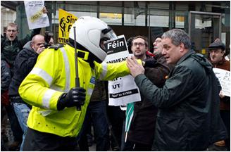
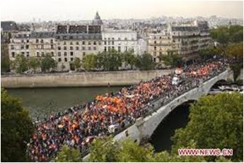
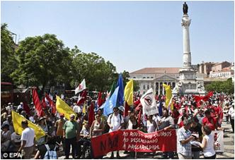
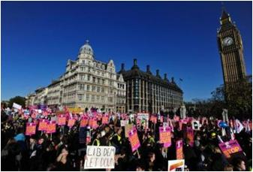
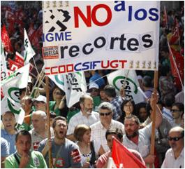
Conjuntura Atual – EUROPA
Manifestações contra Troika (FMI, CE, Governos e Bancos)
Grécia Irlanda França
Portugal Inglaterra Espanha

Slide 10
REAÇÃO DA SOCIEDADE NA EUROPA
ISLÂNDIA: Referendo eleitoral decide não pagar dívida feita para salvar bancos
ORGANIZAÇÃO DE PLATAFORMAS DE
AUDITORIA CIDADÃ DA DÍVIDA
ESPANHA, FRANÇA, GRÉCIA, PORTUGAL, BÉLGICA
IRLANDA: Auditoria Cidadã feita por grupo de acadêmicos
Notes:
Suspensão pagamento encargos aos rentistas (Bonos Global 2012 e 2030) desde novembro/2008
Proposta soberana de recompra do restante da dívida por no máximo 30% de seu valor nominal
The Economist (23/04/2009): “Sr. Correa parece ser incorruptível (...) gasto público cresceu 71% em 2008, resultado de investimentos em escolas e hospitais”
ESTA É A PROVA DA VIABILIDADE POLÍTICA DA AUDITORIA DA DÍVIDA
ENQUANTO ISSO, O GOVERNO BRASILEIRO RECOMPRA TÍTULOS DA DÍVIDA EXTERNA A 130% DO VALOR DE FACE, EM MÉDIA

Slide 11
Discurso de Autoridades: “RISCO DE CONTÁGIO” DA CRISE EUROPÉIA ATUAL PARA PAÍSES EM DESENVOLVIMENTO: “aumento dos canais de contágio”
Riscos para o Fundo do Pré-sal
Fundos de Pensão
Fundo Soberano
Ambiente adverso à criação de Fundos de Pensão
  O grave problema das contas do País não é a Previdência:
  DÍVIDA BRASILEIRA SUPERA R$3 TRILHÕES OU 78% DO PIB

Slide 12
Destino preferido dos derivativos:
FUNDOS DE PENSÃO
Art. 44 da Resolução 3792/2009, do Conselho Monetário Nacional, sobre os investimentos das EFPC (Entidades Fechadas de Previdência Complementar):
“A EFPC pode realizar operações com derivativos...”

Slide 13
RISCOS FUNDO SOCIAL do PRÉ-SAL
Lei 12.351/2010
Art. 47. É criado o Fundo Social - FS (...) com a finalidade de constituir fonte de recursos para o desenvolvimento social e regional, na forma de programas e projetos nas áreas de combate à pobreza e de desenvolvimento: I - da educação; II - da cultura; III - do esporte; IV - da saúde pública; V - da ciência e tecnologia; VI - do meio ambiente; e VII - de mitigação e adaptação às mudanças climáticas.
Recursos serão aplicados no exterior: Art. 50. Parágrafo único. Os investimentos e aplicações do FS serão destinados preferencialmente a ativos no exterior (...)
Somente os rendimentos das aplicações para o Social: Art. 51. Os recursos do FS para aplicação nos programas e projetos a que se refere o art. 47 deverão ser os resultantes do retorno sobre o capital.

Slide 14
PARADOXO
BRASIL
6ª Economia Mundial
3ª Pior distribuição de renda do mundo
84º no ranking de respeito aos Direitos Humanos - IDH

Slide 15
SITUAÇÃO ATUAL – BRASIL
Governo não admite crise da dívida, mas qual a razão para:
Privilégio na destinação recursos para a dívida
Juros mais elevados do mundo
Carga tributária elevada e regressiva
Ausência de retorno em bens e serviços públicos
Contigenciamento de gastos sociais
Congelamento salários setor público
Prioridade para Metas de “Superávit Primário” e “Inflação”
Reformas neoliberais: Previdência, Privatizações
Ausência de controle de capitais
Notes:
Suspensão pagamento encargos aos rentistas (Bonos Global 2012 e 2030) desde novembro/2008
Proposta soberana de recompra do restante da dívida por no máximo 30% de seu valor nominal
The Economist (23/04/2009): “Sr. Correa parece ser incorruptível (...) gasto público cresceu 71% em 2008, resultado de investimentos em escolas e hospitais”
ESTA É A PROVA DA VIABILIDADE POLÍTICA DA AUDITORIA DA DÍVIDA
ENQUANTO ISSO, O GOVERNO BRASILEIRO RECOMPRA TÍTULOS DA DÍVIDA EXTERNA A 130% DO VALOR DE FACE, EM MÉDIA

Slide 16
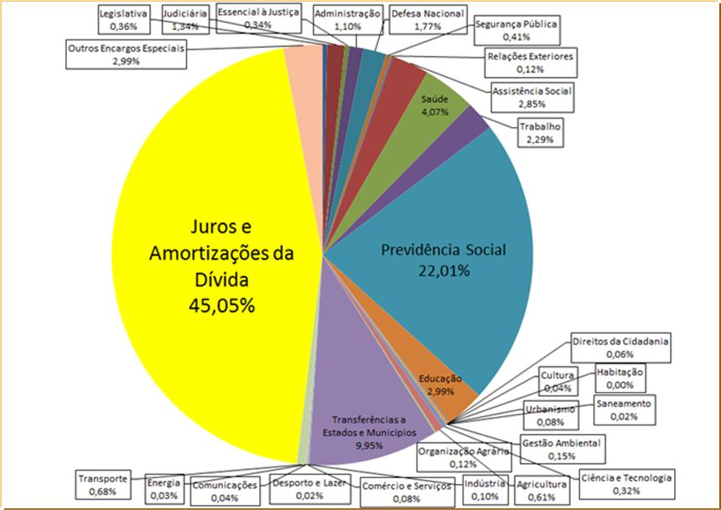
ORÇAMENTO GERAL DA UNIÃO Executado em 2011 Total: R$ 1,571 trilhão
R$ 708 bilhões (17% do PIB)
Nota: Inclui o “refinanciamento” ou “rolagem”
Fonte: SIAFI - Banco de Dados Access p/ download (execução do Orçamento da União) – Disponível em http://www.camara.gov.br/internet/orcament/bd/exe2010mdb.EXE. Elaboração: Auditoria Cidadã da Dívida

Slide 17
DÍVIDA: impede a vida digna e o atendimento aos direitos humanos
De onde veio toda essa dívida pública?
Quanto tomamos emprestado e quanto já pagamos?
O que realmente devemos?
Quem contraiu tantos empréstimos?
Onde foram aplicados os recursos?
Quem se beneficiou desse endividamento?
Qual a responsabilidade dos credores e organismos internacionais nesse processo?
Somente a AUDITORIA responderá essas questões

Slide 18




Crédito fácil, sobre o qual são feitas apostas
SUPERENDIVIDAMENTO e INADIMPLÊNCIA
(Maior SPREAD do mundo)
JUROS
Serviços Públicos
TRIBUTOS
DÍVIDA
Especulação
e Prejuízos
Compra de títulos públicos
Salvamento bancário

Slide 19
Fonte: Banco Central - Nota para a Imprensa - Setor Externo - Quadro 51 e Séries Temporais - BC

Slide 20
Fonte: Banco Central - Nota para a Imprensa - Política Fiscal - Quadro 35.

Slide 21

A RECENTE QUEDA DA TAXA SELIC
Dia 19/04/2012: Selic reduzida a 9% a.a., mas títulos foram vendidos a 10,78% a.a. pelo Tesouro Nacional

Slide 22
Números da Dívida
Em 31/12/2011:
    Dívida Externa = US$ 402 bilhões (R$ 692 bilhões a 1,72)
    Dívida Interna = R$ 2,5 trilhões
    Dívida Brasileira = R$ 3,2 trilhões ou 78% do PIB
Artifícios utilizados para “aliviar” o peso dos números:
  Dívida “Líquida”
  Juros “reais”
  Atualização contabilizada como se fosse Amortização
  Exclusão da Dívida Externa “Privada”
  Comparação Dívida Líquida/PIB
Notes:
Suspensão pagamento encargos aos rentistas (Bonos Global 2012 e 2030) desde novembro/2008
Proposta soberana de recompra do restante da dívida por no máximo 30% de seu valor nominal
The Economist (23/04/2009): “Sr. Correa parece ser incorruptível (...) gasto público cresceu 71% em 2008, resultado de investimentos em escolas e hospitais”
ESTA É A PROVA DA VIABILIDADE POLÍTICA DA AUDITORIA DA DÍVIDA
ENQUANTO ISSO, O GOVERNO BRASILEIRO RECOMPRA TÍTULOS DA DÍVIDA EXTERNA A 130% DO VALOR DE FACE, EM MÉDIA

Slide 23
“Sistema da Dívida”
Como opera
Modelo Econômico
Sistema Legal
Sistema Político
Corrupção
Grande Mídia
Dominação financeira e graves consequências sociais
Notes:
Suspensão pagamento encargos aos rentistas (Bonos Global 2012 e 2030) desde novembro/2008
Proposta soberana de recompra do restante da dívida por no máximo 30% de seu valor nominal
The Economist (23/04/2009): “Sr. Correa parece ser incorruptível (...) gasto público cresceu 71% em 2008, resultado de investimentos em escolas e hospitais”
ESTA É A PROVA DA VIABILIDADE POLÍTICA DA AUDITORIA DA DÍVIDA
ENQUANTO ISSO, O GOVERNO BRASILEIRO RECOMPRA TÍTULOS DA DÍVIDA EXTERNA A 130% DO VALOR DE FACE, EM MÉDIA

Slide 24
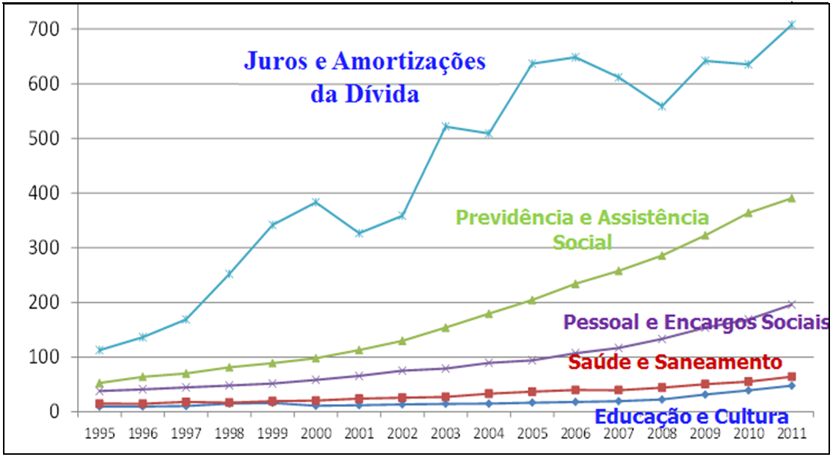
Orçamento Geral da União – Gastos Selecionados (R$ Bilhões)
Fonte: Secretaria do Tesouro Nacional - SIAFI. Inclui a rolagem, ou “refinanciamento” da Dívida

Slide 25
Recursos que financiam o “Sistema da Dívida”
SUPER ESTRUTURA LEGAL – O PRIVILÉGIO DA DÍVIDA
Constituição Federal
Dívida para pagar dívida: Exceção no Art. 166, § 3º, II, “b”
Ver “Anatomia de uma Fraude à Constituição”
LDO – Lei de Diretrizes Orçamentárias
Elaboração parte das Metas de Superávit Primário
Garantia de atualização automática mensal para a dívida
Lei de Responsabilidade Fiscal – LC 101/2000
Limites para gastos públicos
Ausência de limites para o custo da Política Monetária. Transfere ao Tesouro Nacional esse custo quando negativo
OUTRAS FONTES não-tributárias
Lucros das estatais distribuídos ao governo, Privatizações,
Dívidas pagas pelos Estados e Municípios
Desvinculação de recursos específicos de outras áreas (MP 435 e 450)
Notes:
Recursos desvinculados de áreas sociais em outra cor, pois podem ser tributários.
Com a desvinculação permitida pelas MP 435 e 450 foram destinados diretamente para pagar dívida.
DE QUE ADIANTA REDUZIR O SUPERÁVIT PRIMÁRIO EM R$ 23 BILHÕES SE JÁ FORAM DESVINCULADOS EM 2008 R$ 50 BILHÕES DAS ÁREAS SOCIAIS COM AS MPS 435 E 450, PARA O PAGAMENTO DA DÍVIDA???????

Slide 26
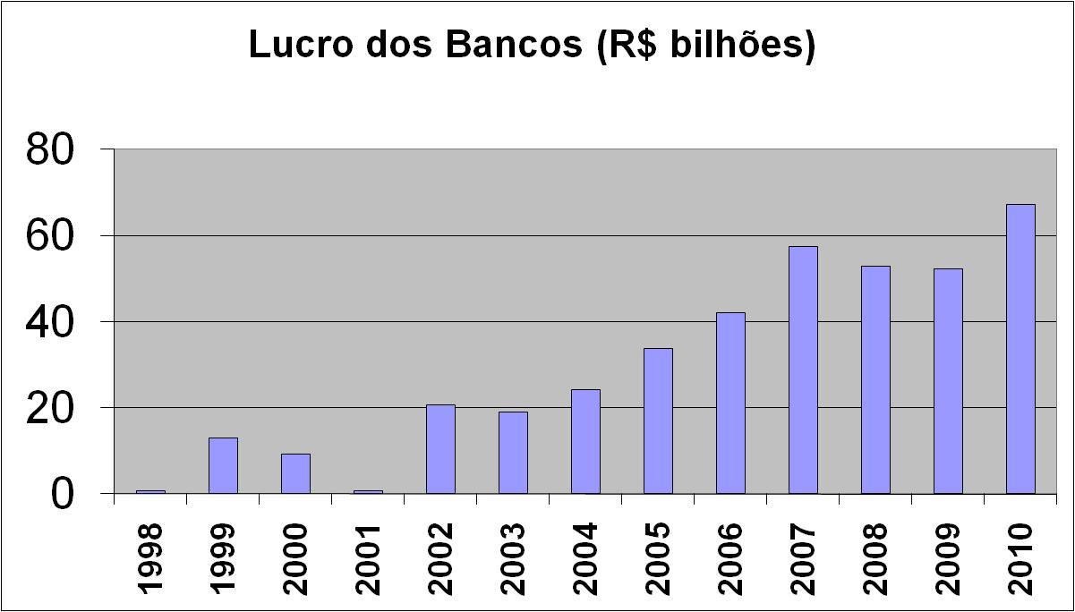
QUEM GANHA E QUEM PERDE
Aparente queda
Aumento de Provisões
Fonte: Banco Central - http://www4.bcb.gov.br/top50/port/top50.asp

Slide 27
A estratégia de manutenção do Poder e da Acumulação Capitalista
Lucros crescentes para setor financeiro/empresarial
Financiamento de campanhas eleitorais e corrupção
Extremo poder da mídia ligada ao grande capital
Ilusória distribuição de riqueza
  Pequenos ganhos para os pobres: Bolsa Família
  Pífios reajustes para trabalhadores
  Acesso a produtos baratos: sensação de melhoria de vida
  Acesso a crédito/financiamentos
Notes:
Suspensão pagamento encargos aos rentistas (Bonos Global 2012 e 2030) desde novembro/2008
Proposta soberana de recompra do restante da dívida por no máximo 30% de seu valor nominal
The Economist (23/04/2009): “Sr. Correa parece ser incorruptível (...) gasto público cresceu 71% em 2008, resultado de investimentos em escolas e hospitais”
ESTA É A PROVA DA VIABILIDADE POLÍTICA DA AUDITORIA DA DÍVIDA
ENQUANTO ISSO, O GOVERNO BRASILEIRO RECOMPRA TÍTULOS DA DÍVIDA EXTERNA A 130% DO VALOR DE FACE, EM MÉDIA

Slide 28
DÍVIDA DOS ESTADOS
“Sistema da Dívida”
Endividamento sem contrapartida: mecanismos financeiros
Justificativa para:
  Privatizações do patrimônio dos estados
  Assunção de dívidas de bancos – PROES
  Endividamento com Banco Mundial
Fraudes
SACRIFÍCIO SOCIAL
Notes:
Suspensão pagamento encargos aos rentistas (Bonos Global 2012 e 2030) desde novembro/2008
Proposta soberana de recompra do restante da dívida por no máximo 30% de seu valor nominal
The Economist (23/04/2009): “Sr. Correa parece ser incorruptível (...) gasto público cresceu 71% em 2008, resultado de investimentos em escolas e hospitais”
ESTA É A PROVA DA VIABILIDADE POLÍTICA DA AUDITORIA DA DÍVIDA
ENQUANTO ISSO, O GOVERNO BRASILEIRO RECOMPRA TÍTULOS DA DÍVIDA EXTERNA A 130% DO VALOR DE FACE, EM MÉDIA

Slide 29
SITUAÇÃO DOS ESTADOS DA FEDERAÇÃO
Concentração da arrecadação tributária na esfera federal
Reduzidas transferências legais para Estados e Municípios
Subtração de receitas dos entes federativos para o pagamento de dívidas renegociadas pela União a partir de 1997
Exigência de Privatização do patrimônio estadual
  Transferência de responsabilidades para os estados (saúde, educação, segurança, entre outros)
“Ajustes Fiscais” e Insuficiência de recursos para investimentos sociais
Desindustrialização, favelização, precariedade dos serviços de educação e saúde, violência, deterioração do tecido social
DADOS OFICIAIS COMPROVAM ESSES ASPECTOS
Notes:
Suspensão pagamento encargos aos rentistas (Bonos Global 2012 e 2030) desde novembro/2008
Proposta soberana de recompra do restante da dívida por no máximo 30% de seu valor nominal
The Economist (23/04/2009): “Sr. Correa parece ser incorruptível (...) gasto público cresceu 71% em 2008, resultado de investimentos em escolas e hospitais”
ESTA É A PROVA DA VIABILIDADE POLÍTICA DA AUDITORIA DA DÍVIDA
ENQUANTO ISSO, O GOVERNO BRASILEIRO RECOMPRA TÍTULOS DA DÍVIDA EXTERNA A 130% DO VALOR DE FACE, EM MÉDIA

Slide 30
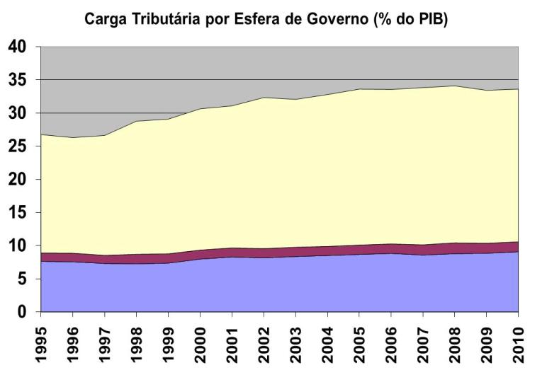
O GOVERNO FEDERAL CONCENTRA A ARRECADAÇÃO
Estados reféns: Governo Federal pode reter o FPE caso não seja paga a dívida
União
Municípios
Estados
Fonte: Secretaria da Receita Federal e CONFAZ. Elaboração: Auditoria Cidadã da Dívida
Notes:
Suspensão pagamento encargos aos rentistas (Bonos Global 2012 e 2030) desde novembro/2008
Proposta soberana de recompra do restante da dívida por no máximo 30% de seu valor nominal
The Economist (23/04/2009): “Sr. Correa parece ser incorruptível (...) gasto público cresceu 71% em 2008, resultado de investimentos em escolas e hospitais”
ESTA É A PROVA DA VIABILIDADE POLÍTICA DA AUDITORIA DA DÍVIDA
ENQUANTO ISSO, O GOVERNO BRASILEIRO RECOMPRA TÍTULOS DA DÍVIDA EXTERNA A 130% DO VALOR DE FACE, EM MÉDIA

Slide 31
SURGIMENTO DA DÍVIDA DOS ESTADOS
ORIGEM:
    Governo militar centralizou a gestão tributária na União e esvaziou governos sub-nacionais
    Endividamento dos Estados: Incentivado pela União para financiar o déficit público gerado pela política tributária (Lei 7.614/87 autorizou operações de crédito interno à conta e risco do Tesouro Nacional, mediante suprimento específico adiantado pelo Banco Central)
    Estados sofrem impacto das políticas impostas pelo FMI a partir de 1983
NECESSIDADE DE AUDITORIA:
Maioria das Resoluções do Senado das décadas de 70 e 80 - que autorizaram endividamento dos estados - sequer mencionam o Agente Credor
Diversas sequer mencionam a finalidade do empréstimo
FINANCIAMENTO DA DITADURA?
Notes:
Suspensão pagamento encargos aos rentistas (Bonos Global 2012 e 2030) desde novembro/2008
Proposta soberana de recompra do restante da dívida por no máximo 30% de seu valor nominal
The Economist (23/04/2009): “Sr. Correa parece ser incorruptível (...) gasto público cresceu 71% em 2008, resultado de investimentos em escolas e hospitais”
ESTA É A PROVA DA VIABILIDADE POLÍTICA DA AUDITORIA DA DÍVIDA
ENQUANTO ISSO, O GOVERNO BRASILEIRO RECOMPRA TÍTULOS DA DÍVIDA EXTERNA A 130% DO VALOR DE FACE, EM MÉDIA

Slide 32
EVOLUÇÃO DA DÍVIDA DOS ESTADOS
Impacto da política monetária federal, principalmente juros altos
Relatório Final da CPI da Dívida Pública – Maio / 2010
(aprovado pela base do governo e pelo PSDB)
“30. O comportamento das dívidas estaduais, antes de sua assunção pelo governo federal, foi afetado de maneira decisiva pela política de juros reais elevados implantada após o Plano Real e tornou inevitável um novo programa de refinanciamento, desta vez em caráter definitivo.”
NECESSIDADE DE AUDITORIA
Notes:
Suspensão pagamento encargos aos rentistas (Bonos Global 2012 e 2030) desde novembro/2008
Proposta soberana de recompra do restante da dívida por no máximo 30% de seu valor nominal
The Economist (23/04/2009): “Sr. Correa parece ser incorruptível (...) gasto público cresceu 71% em 2008, resultado de investimentos em escolas e hospitais”
ESTA É A PROVA DA VIABILIDADE POLÍTICA DA AUDITORIA DA DÍVIDA
ENQUANTO ISSO, O GOVERNO BRASILEIRO RECOMPRA TÍTULOS DA DÍVIDA EXTERNA A 130% DO VALOR DE FACE, EM MÉDIA

Slide 33
GÊNESE DO REFINANCIAMENTO: ACORDO FMI
Carta de Intenções de dezembro/1991, itens 24 e 26:
26. Para facilitar um maior fortalecimento das finanças públicas, em outubro o Executivo submeteu ao Congresso propostas de mudanças institucionais que procuram fazer modificações na distribuição de receitas tributárias entre os governos federal, estadual e municipal para 1992 e 1993, a proibição de novas emissões de títulos de dívida pelos estados e um programa de reestruturação de dívida no qual o governo federal vai assumir as dívidas dos estados em troca de um programa de ajuste de 2 anos que vai facilitar a reestruturação dos gastos dos estados;
Notes:
Suspensão pagamento encargos aos rentistas (Bonos Global 2012 e 2030) desde novembro/2008
Proposta soberana de recompra do restante da dívida por no máximo 30% de seu valor nominal
The Economist (23/04/2009): “Sr. Correa parece ser incorruptível (...) gasto público cresceu 71% em 2008, resultado de investimentos em escolas e hospitais”
ESTA É A PROVA DA VIABILIDADE POLÍTICA DA AUDITORIA DA DÍVIDA
ENQUANTO ISSO, O GOVERNO BRASILEIRO RECOMPRA TÍTULOS DA DÍVIDA EXTERNA A 130% DO VALOR DE FACE, EM MÉDIA

Slide 34
Ilegalidades e Ilegitimidades
Juros sobre Juros = Anatocismo. Ilegal. Súmula 121 do STF
Ausência de autorização pelo Senado: Relatório Final da CPI dos Precatórios: “apenas o Estado e o Município de São Paulo haviam pedido autorização para emissão de títulos destinados ao pagamento dos precatórios judiciais, com fundamento no dispositivo constitucional do art. 33 do ADCT ...”
TCE de Minas Gerais confirmou que não audita a dívida: TCE apenas fez análises dos valores pagos e projeções para o futuro; não auditou as dívidas que deram origem à renegociação de 1998, e nem faz análise dos fatores que motivaram a evolução da dívida (atualização monetária, juros, amortizações), conforme Ofício 4214/2012/SP, de 20/4/2012
Ausência de alternativa: Decreto no 2.372/97 proibiu a realização de operações de crédito com instituições financeiras federais
Dano Financeiro e Patrimonial: Custo excessivo
Notes:
Suspensão pagamento encargos aos rentistas (Bonos Global 2012 e 2030) desde novembro/2008
Proposta soberana de recompra do restante da dívida por no máximo 30% de seu valor nominal
The Economist (23/04/2009): “Sr. Correa parece ser incorruptível (...) gasto público cresceu 71% em 2008, resultado de investimentos em escolas e hospitais”
ESTA É A PROVA DA VIABILIDADE POLÍTICA DA AUDITORIA DA DÍVIDA
ENQUANTO ISSO, O GOVERNO BRASILEIRO RECOMPRA TÍTULOS DA DÍVIDA EXTERNA A 130% DO VALOR DE FACE, EM MÉDIA

Slide 35
REFINANCIAMENTO PELA UNIÃO – Lei 9.496/97
Condicionado a Programa de Ajuste Fiscal (PAF)
Condicionado à Privatização do patrimônio dos estados (PED)
Condicionado ao “saneamento” de Bancos que seriam privatizados (PROES). Dívida do PROES correspondeu a 55% do valor refinanciado
Dívidas Mobiliárias corresponderam a 59% do montante refinanciado:
  IGNORADAS as denúncias de fraudes comprovadas pela CPI dos Precatórios, que revelou o envolvimento de 161 instituições financeiras em processos de emissão fraudulenta de dívidas mobiliárias por estados e municípios
  IGNORADO O BAIXÍSSIMO VALOR DE MERCADOS DAS DÍVIDAS MOBILIÁRIAS REFINANCIADAS POR 100% DO VALOR NOMINAL
Notes:
Suspensão pagamento encargos aos rentistas (Bonos Global 2012 e 2030) desde novembro/2008
Proposta soberana de recompra do restante da dívida por no máximo 30% de seu valor nominal
The Economist (23/04/2009): “Sr. Correa parece ser incorruptível (...) gasto público cresceu 71% em 2008, resultado de investimentos em escolas e hospitais”
ESTA É A PROVA DA VIABILIDADE POLÍTICA DA AUDITORIA DA DÍVIDA
ENQUANTO ISSO, O GOVERNO BRASILEIRO RECOMPRA TÍTULOS DA DÍVIDA EXTERNA A 130% DO VALOR DE FACE, EM MÉDIA

Slide 36
DANO: CONDICÕES EXTREMAMENTE ONEROSAS

Slide 37
MONTANTE INICIAL
CIFRAS REFINANCIADAS PELA UNIÃO
VALOR TOTAL REFINANCIADO | R$ 112,17 bilhões
Empréstimos do PROES | R$ 61,92 bilhões | 55%
Dívida dos Estados | R$ 50,25 bilhões | 45%
Fonte: Tesouro Nacional e Banco Central

Slide 38
RESUMO
VALOR TOTAL REFINANCIADO (RETIFICADO) | R$ 113,18 bilhões
Amortizações Pagas (1997 a 2011) | R$ 55,25 bilhões
Juros Pagos (1998 a 2011) | R$ 120,98 bilhões
Saldo em 31/12/2011 | R$ 396,70 bilhões
Fonte: Tesouro Nacional e Banco Central

Slide 39
PERFIL DA DÍVIDA DOS ESTADOS
Dívida Renegociada com a União: cerca de 95% do montante
Crescimento do endividamento dos estados com o Banco Mundial
ASSESSORIA DO BANCO MUNDIAL PARA FUNDOS DE PENSÃO NACIONAL E SUBREGIONAIS
Projeto: BR State Pension Reform TAL II (P089793)
Valor: US$ 5 milhões
Objetivo: “Significativas reduções dos custos das aposentadorias”
Estados que já manifestaram interesse em participar: 23 Estados
Recursos liberados para 18 Estados:
RN | AP | RS | DF | RR
PE | SE | MG | ES | AC
PB | SP | MS | BA
CE | SC | GO | TO

Slide 40
AUDITORIA DA DÍVIDA
Prevista na Constituição Federal de 1988
Plebiscito popular ano 2000 realizado no contexto da Terceira Semana Social: mais de seis milhões de votos
AUDITORIA CIDADÃ DA DÍVIDA
www.auditoriacidada.org.br
CPI da Dívida Pública
Passo importante, mas ainda não significa o cumprimento da Constituição
Notes:
40

Slide 41
EQUADOR – Lição de Soberania
Comissão de Auditoria Oficial criada por Decreto
Em 2009: Proposta Soberana de reconhecimento de no máximo 30% da dívida externa representada pelos Bônus 2012 e 2030
95 % dos detentores aceitaram a proposta equatoriana, o que significou anulação de 70% dessa dívida com os bancos privados internacionais
Economia de US$ 7,7 bilhões nos próximos 20 anos
Aumento gastos sociais, principalmente Saúde e Educação

Slide 42
DESRESPEITO AOS DIREITOS HUMANOS NO BRASIL
Saúde Pública: Filas, Mortes sem atendimento, Insuficiência de leitos e UTI, Falta de médicos e profissionais de saúde, Baixos salários, Condições de trabalho aviltantes, Falta de materialidade
Educação: Ausência de políticas educacionais efetivas; Salários irrisórios para professores, apesar da sobrecarga de trabalho, provocando queda na qualidade do ensino básico; Insuficiência de vagas nas Universidades
Déficit Habitacional de 8 milhões de moradias, além de 11,2 milhões de domicílios inadequados (Fonte: Fundação João Pinheiro, 2007)
Pobreza: 40,4 milhões de pobres (2009) – Fonte IETS – Instituto de Estudos do Trabalho e Sociedade - http://www.iets.org.br/article.php3?id_article=915
Fome: 9,6 milhões de famintos (2009) Fonte IETS – Instituto de Estudos do Trabalho e Sociedade - http://www.iets.org.br/article.php3?id_article=915
Analfabetismo: 20,3% da população brasileira com mais de 15 anos são analfabetos funcionais (Fonte: PNAD 2009)
Taxa de Desemprego: 12% nas Regiões Metropolitanas (Fonte: DIEESE, 2010)

Slide 43
CPI DA DÍVIDA – CÂMARA DOS DEPUTADOS
Criada em Dez/2008 e Instalada em Ago/2009, por iniciativa do Dep. Ivan Valente (PSOL/SP)
Concluída em 11 de maio de 2010
Identificação de graves indícios de ilegalidade da dívida pública da União, Estados e Municípios
Momento atual: investigações do Ministério Público
NECESSIDADE DE AMPLA DIVULGAÇÃO E CONHECIMENTO
EXIGIR A COMPLETA INVESTIGAÇÃO DA DÍVIDA PÚBLICA
Notes:
Suspensão pagamento encargos aos rentistas (Bonos Global 2012 e 2030) desde novembro/2008
Proposta soberana de recompra do restante da dívida por no máximo 30% de seu valor nominal
The Economist (23/04/2009): “Sr. Correa parece ser incorruptível (...) gasto público cresceu 71% em 2008, resultado de investimentos em escolas e hospitais”
ESTA É A PROVA DA VIABILIDADE POLÍTICA DA AUDITORIA DA DÍVIDA
ENQUANTO ISSO, O GOVERNO BRASILEIRO RECOMPRA TÍTULOS DA DÍVIDA EXTERNA A 130% DO VALOR DE FACE, EM MÉDIA

Slide 44
CONCLUSÃO
  Instrumento do endividamento público foi usurpado pelo setor financeiro
  Nação submissa aos interesses do “Mercado”
  Metade dos recursos orçamentários da União transferidos para pagamento da dívida pública
  Consequências: Sacrifício Social, Exclusão, Miséria e Violência
  Terrorismo: “Não há outro caminho ”
  Fazem parecer difícil (massa retórica enganosa e desinformação) para que acreditemos que é impossível mudar os rumos

Slide 45
  ESTRATÉGIAS DE AÇÃO
  CONHECIMENTO DA REALIDADE
  MOBILIZAÇÃO SOCIAL CONSCIENTE
  AÇOES CONCRETAS
        Auditoria da Dívida Pública para desmascarar o “Sistema da Dívida” e democratizar o conhecimento da realidade financeira NÚCLEOS
        Investigações pelo Ministério Público
        Rever a política monetária e fiscal para garantir distribuição da renda e justiça social
        Atender Direitos Humanos
        TRANSPARÊNCIA e acesso à VERDADE

Slide 46
A MAIOR VIOLÊNCIA É A NEGAÇÃO DOS DIREITOS SOCIAIS BÁSICOS
    Auditoria da dívida: passo para revelar a verdade sobre o “Sistema da Dívida” e explicar porque o nosso potencialmente rico país está empobrecido e cada dia mais violento.

Slide 47
Obrigada
Maria Lucia Fattorelli
www.auditoriacidada.org.br

